Slide 1
3.8关系的闭包运算
上面所讲的关系的合成和关系的逆都可以构成新的关系。我们还可以对给定的关系用扩充一些序偶的办法得到具有某些特殊性质的新关系，这就是闭包运算
定义3-8.1设R是X上的二元关系，如果有另一个关系R'满足：
a) R'是自反的（对称的，可传递的）；
b) R´⊇ R；
c) 对于任何自反的（对称的，可传递的）关系R"，如果有R" ⊇ R，就有R" ⊇ R' 。则称关系R'为R的自反（对称，传递）闭包。 记作 r(R) , (s(R ),t( R))

Slide 2
例:设A={1,2,3},A上的关系R={<1,2>,<2,3>,<3,2>,<3,3>},
求r(R),s(R),t(R)
课堂练习本
解:r(R)={<1,2>,<2,3>,<3,2>,<3,3>,<2,2>,<1,1>}
s(R)={<1,2>, <2,1>,<2,3>,<3,2>,<3,3>}
t(R)=R∪{<1,3>,<2,2>}
={<1,2>,<2,3>,<3,2>,<3,3>, <1,3>,<2,2>}

Slide 3
注意：R 的自反（对称，传递）闭包应是包含R的最小自反（对称，传递）关系。
定理3-8.1 设R是X上的二元关系，那么
a) R是自反的，当且仅当r（R）= R
b) R是对称的，当且仅当s（R）= R
c) R是传递的，当且仅当t（R）= R

Slide 4
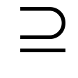
证明 a)如果R是自反的，因为R R，且任何包含R的自反关系R”，有R” R，故R就满足自反闭包的定义，即r（R）= R
反之，如果r（R）= R，根据定义3-8.1 a)，R必是自反的。
b)和c)的证明完全类似。
下面几个定理介绍了由给定关系R，求r（R），s（R）和t（R）的方法。

Slide 5

定理 3-8.2 设R是集合X上的二元关系，则
r(R)=R∪Ix
证明令R′=R∪Ix，对任意x∈X,因为有﹤x,x﹥∈Ix,故﹤x,x﹥∈R′,于是R′在X上是自反的。
又R R∪ Ix 即R R′。若有自反关系R’’且R’’ R，显然有R’’ Ix ，于是
R’’ Ix ∪R= R′
故 r(R)=R∪ Ix

Slide 6
定理 3-8.3 设R是集合X上的二元关系,则
s(R)=R∪R^{c}
证明 令R′= R∪ R^{c} ，因为R R∪ R^{c}即R′R,又设﹤x,y﹥∈R′，则﹤x,y﹥∈R或﹤x,y﹥∈ R^{c} ，即﹤y,x﹥∈ R^{c}或﹤y,x﹥∈R，故﹤y,x﹥∈R∪ R^{c} ，所以R′是对称的。
设R＇＇是对称的且R’’ R，对任意﹤x,y﹥∈R′﹤x,y﹥∈R或﹤x,y﹥∈ R^{c} 。当
﹤x,y﹥∈R则﹤x,y﹥∈R＇＇，当﹤x,y﹥∈R^{c}时，﹤y,x﹥∈R，﹤y,x﹥∈R＇＇，因为R＇＇对称，所以﹤x,y﹥∈R＇＇，因此R′ R＇＇，故
s(R)=R∪ R^{c}

Slide 7
定理:设R是非空集合A上的关系,
则
推论：设A是非空有限集，|A|=n，
则t(R）= R^{i}=R∪R²∪…R^{n}

Slide 8


例题1 设A={a,b,c} ,R是A上的二元关系，且给定R={<a,b>,<b,c>,<c,a>},求r(R),s(R),t(R)。
解：r(R)=R U I_{A}
={<a,b>,<b,c>,<c,a>,<a,a>,<b,b>,<c,c>}
s(R)=RUR^{c}=
{<a,b>,<b,a>,<b,c>,<c,b>,<c,a>,<a,c>}
为了求得t(R),先写出
= =
即R²={<a,c>,<b,a>,<c,b>}
M_{R}
M_{R}²
*
=

Slide 9


1 0 0
M_{R}
M_{R}
M_{R}
=
=
=
0 1 0
3
2
0 0 1

Slide 10
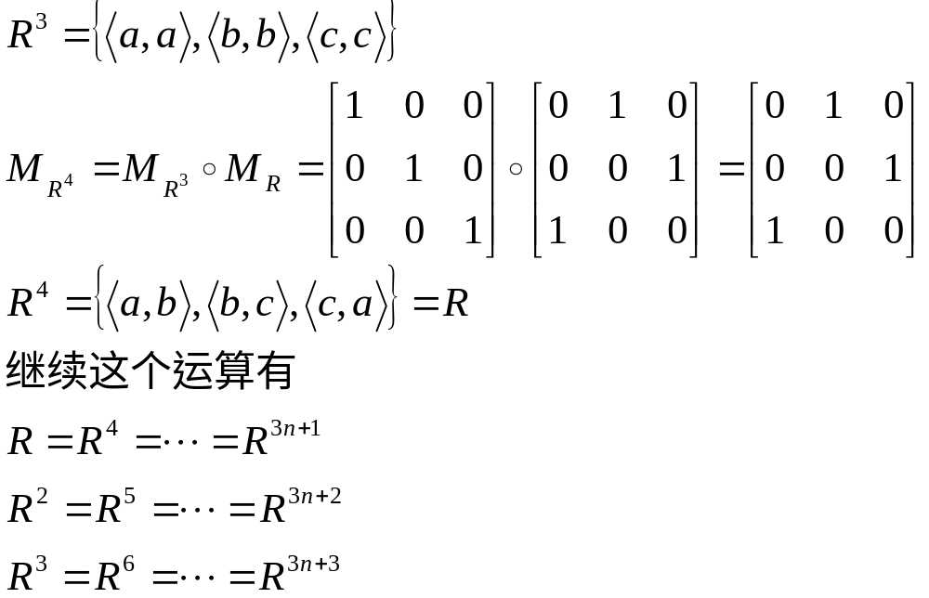

Slide 11
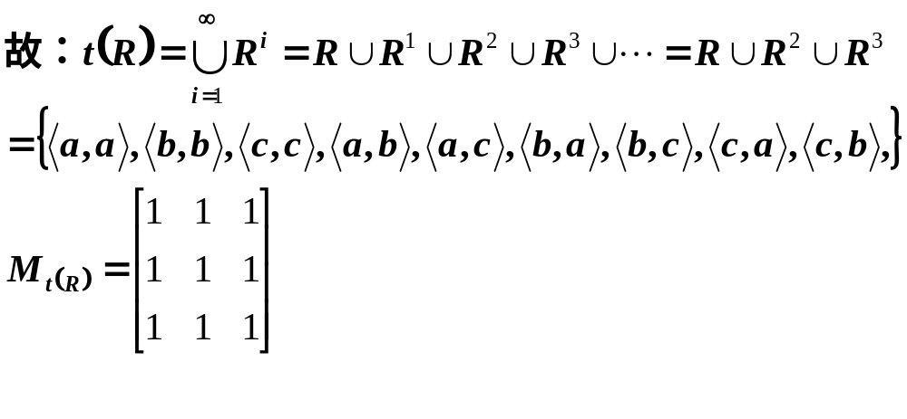

Slide 12
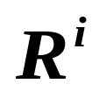
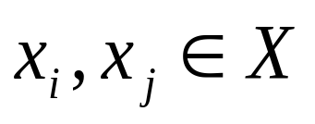
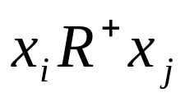

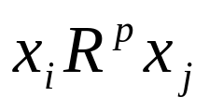
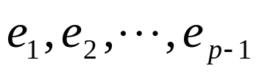
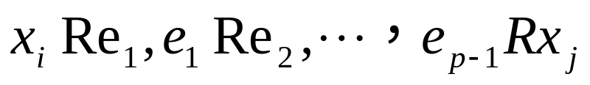
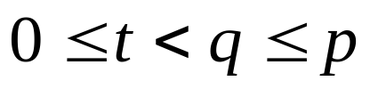
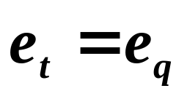
从例题1中看到给定X上关系R求t(R),有时不必求出每一
下面定理指出了计算t(R)与集合X中元素个数的联系。
定理3-8.5 设X是含有n个元素的集合，R是X上的二元关系，则存在一个正整数 k≤n,使得：
证明：设有 ，记t(R)= ,如果 成立则存在整数p>0,使得 成立，则存在序列
有 。设满足上述条件的最小p大于n，则在上述序列中必有 ，使 ，

Slide 13

例题2：设A={a,b,c,d}，给定A上的关系R 为R={<a,b>,<b,a>,<b,c>,<c,d>},求t(R)。
解：
M_{R}=

Slide 14




M_{R}²=
=
M_{R}³=
=
M_{R}⁴=
=

Slide 15

所以
M_{R}⁴=

Slide 16
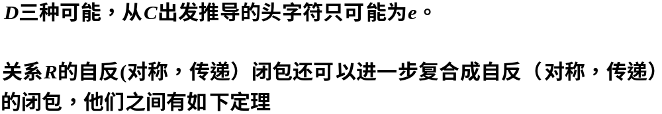
定理3-8.6 设X是集合，R是X上的二元关系，则
a)rs(R)=sr(R)
b)rt(R)=tr(R)
c)ts(R) st(R)
证明 令Ix表示X上的恒等关系。

